Slide 1


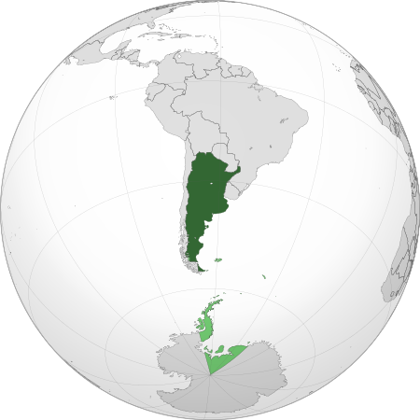
Құқықтық жүйесі:
Алматинский Технологический Университет
Argentina
Орындаған: Нарбаев Жақсан
Қабылдаған: Турунтаева Альбина Алихановна
Тобы: ИС 23-13
Азаматтық құқық
азаматтық заңдарда көрініс тапқан мүліктік және мүліктік қатынастармен байланысы бар мүліктік емес, жеке қатынастарды реттейтін нормалар жиынтығы. Бұл нормалар азаматтық заңнамада көрініс тапқан.

Slide 2
Алматинский Технологический Университет
Argentina
Орындаған: Нарбаев Жақсан
Қабылдаған: Турунтаева Альбина Алихановна
Тобы: ИС 23-13

Slide 3
Құқықтық жүйесі:
Азаматтық құқық
азаматтық заңдарда көрініс тапқан мүліктік және мүліктік қатынастармен байланысы бар мүліктік емес, жеке қатынастарды реттейтін нормалар жиынтығы. Бұл нормалар азаматтық заңнамада көрініс тапқан.
Басқару нысаны:
Президенттік республика
бұл басқарудың барлық тұтқалары президенттің қолында шоғырланған басқару түрі.

Slide 4
Құрылым нысаны:
федеративті мемлекет
Әкімшілік-аумақтық құрылым түрінде Аргентина-23 провинциядан және Буэнос-Айрестің бір федералды округінен тұратын федералды мемлекет. Федерацияның әрбір субъектісінің өзіндік конституциясы бар, оған сәйкес өзін-өзі басқару жүзеге асырылады.
Құқықтық жүйесі:
Азаматтық құқық
азаматтық заңдарда көрініс тапқан мүліктік және мүліктік қатынастармен байланысы бар мүліктік емес, жеке қатынастарды реттейтін нормалар жиынтығы. Бұл нормалар азаматтық заңнамада көрініс тапқан.
Басқару нысаны:
Президенттік республика
бұл басқарудың барлық тұтқалары президенттің қолында шоғырланған басқару түрі.

Slide 5
Құрылым нысаны:
Басқару нысаны:
федеративті мемлекет
Әкімшілік-аумақтық құрылым түрінде Аргентина-23 провинциядан және Буэнос-Айрестің бір федералды округінен тұратын федералды мемлекет. Федерацияның әрбір субъектісінің өзіндік конституциясы бар, оған сәйкес өзін-өзі басқару жүзеге асырылады.
Президенттік республика

Slide 6
федеративті мемлекет
Әкімшілік-аумақтық құрылым түрінде Аргентина-23 провинциядан және Буэнос-Айрестің бір федералды округінен тұратын федералды мемлекет. Федерацияның әрбір субъектісінің өзіндік конституциясы бар, оған сәйкес өзін-өзі басқару жүзеге асырылады.
Құрылым нысаны:
Әкімшілік құрылым нысаны:
Президент
Вице Президент
Ұлттық конгресс
6

Slide 7
Әкімшілік құрылым нысаны:
Мемлекеттік құрылым нысаны
Мемлекеттің үкімет басшысы:
Аргентина федерация болып табылады, оның құрамына 23 провинция мен астаналық автономиялық облыс кіреді. 1994 жылы 24 тамызда өзгертілген 1853 жылғы Конституция күшінде.Басқару формасы бойынша Аргентина парламентаризм элементтері бар президенттік республика болып табылады.
Министрлер кабинетінің басшысы
Аргентина үкіметінің басшысы.
7
7
Президент
Вице Президент
Ұлттық конгресс

Slide 8
Мемлекеттік құрылым нысаны
Мемлекеттің үкімет басшысы:
Аргентина федерация болып табылады, оның құрамына 23 провинция мен астаналық автономиялық облыс кіреді. 1994 жылы 24 тамызда өзгертілген 1853 жылғы Конституция күшінде.Басқару формасы бойынша Аргентина парламентаризм элементтері бар президенттік республика болып табылады.
Министрлер кабинетінің басшысы
Аргентина үкіметінің басшысы.
8
Конституциясы:
8
8
Конституциясы 1853 жылы қабылданды, бірнеше рет реформаланды (соңғы ауқымды реформа 1994 жылы жүргізілді). Конституция кіріспеден, 129 баптан және өтпелі ережелерден тұрады. Ол федералды мемлекеттік құрылымды және президенттік басқару формасын белгілейді.
8

Slide 9

Мемлекеттің үкімет басшысы:
Министрлер кабинетінің басшысы
Аргентина үкіметінің басшысы.
Конституциясы:
9
Конституциясы 1853 жылы қабылданды, бірнеше рет реформаланды (соңғы ауқымды реформа 1994 жылы жүргізілді). Конституция кіріспеден, 129 баптан және өтпелі ережелерден тұрады. Ол федералды мемлекеттік құрылымды және президенттік басқару формасын белгілейді.
Қазақстан Конституциясы - мемлекеттің құқықтық және саяси негіздерін, мемлекеттік органдар жүйесін, азаматтардың құқықтары мен бостандықтарының кепілдіктерін айқындайтын Қазақстан Республикасының Негізгі Заңы. Қазақстан Конституциясы 1995 жылғы 30 тамызда қабылданды (соңғы өзгерістер мен толықтырулар 2022 жылғы 5 маусымда бүкілхалықтық референдум нәтижелері бойынша енгізілді).

Slide 10
Назарларыңызға рахмет!
Қазақстан Конституциясы - мемлекеттің құқықтық және саяси негіздерін, мемлекеттік органдар жүйесін, азаматтардың құқықтары мен бостандықтарының кепілдіктерін айқындайтын Қазақстан Республикасының Негізгі Заңы. Қазақстан Конституциясы 1995 жылғы 30 тамызда қабылданды (соңғы өзгерістер мен толықтырулар 2022 жылғы 5 маусымда бүкілхалықтық референдум нәтижелері бойынша енгізілді).

